Slide 1


TAREA HITO 4
NOMBRE: Mijail Oliver Choque Amaro
CARRERA: INGIENERIA DE SISTEMAS
CODIGO ESTUDAINTIL: SIS12955851
UNIVERSIDAD: UNIFRANZ
DOCENTE: William Roddy Barra Paredes
FECHA DE ENTEGA: 24/10/22

Slide 2

MANEJO DE CONCEPTOS

Slide 3
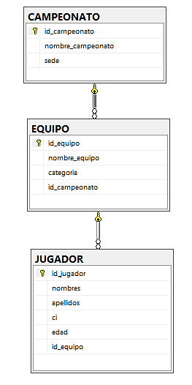
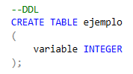

DIAGRAM E-R DE LA BASE DE DATOS
1. Muestra un ejemplo de DDL
2. Muestra un ejemplo de DML
3. Para que sirve INNERJOIN
R,- Sirve para relacionar dos tablas de manera externa a ellas
4. Defina que es una función de agregación.
R,- Es una operacion que se aplica a un conjunto de registros, y devuleve un unico valor.

Slide 4



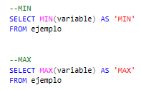


5. Liste funciones de agregación que conozca.
6. Mencione algunas funciones propias de SQL-Server..
COUNT
AVG
MAX
MIN
SUM
SUM
AVG
8. Muestra un ejemplo del uso de COUNT
7. Para qué sirve la función CONCAT en SQL-Server
R,- SIRVE PARA CONCATENAR CADENAS DENTRO DE VARIBLES
10. Muestra un ejemplo del uso de MIN-MAX
9. Muestra un ejemplo del usos de AVG

Slide 5
MANEJO DE CONSULTAS

Slide 6
1. Mostrar que jugadores que formen parte del equipoequ-333
2. Crear una función que permita saber cuántos jugadores están inscritos.
■ Crear una función que permita saber cuántos jugadores están inscritos.
■ La función debe llamarse F1_CantidadJugadores()()
3. Crear una función que permita saber cuántos jugadores están inscritos y que sean de la categoría varones o mujeres.
■ La función debe llamarseF2_CantidadJugadoresParam()
■ La función debe recibir un parámetro “Varones” o “Mujeres”
4. Crear una función que obtenga el promedio de las edades mayores a una cierta edad.
■ La función debe llamarseF3_PromedioEdades()
■ La función debe recibir como parámetro 2 valores.
■ La categoría. (Varones o Mujeres)
■ La edad con la que se comparara (21 años ejemplo)
■ Es decir mostrar el promedio de edades que sean de una categoría y que sean mayores a 21 años

Slide 7
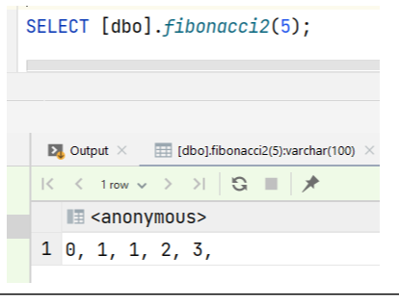
5. Crear una función que permita concatenar 3 parámetros.
■ La función debe llamarseF4_ConcatItems()
■ La función debe de recibir 3 parámetros.
■ La función debe de concatenar los 3 valores.
■ Para veriﬁcar la correcta creación de la función debe mostrar lo siguiente.
■ Mostrar los nombres de los jugadores, el nombre del equipo y la sede concatenada, utilizando la función que acaba de crear.
6. Generar la serie ﬁbonacci.
■ El objetivo es generar una función que retorne una cadena con la serie de la ﬁbonacci.
● La función solo recibe el valor N.
● Comportamiento esperado

Slide 8

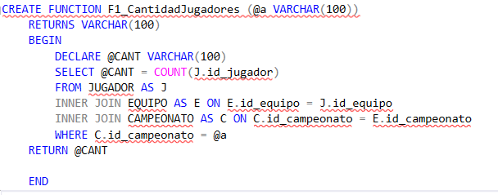
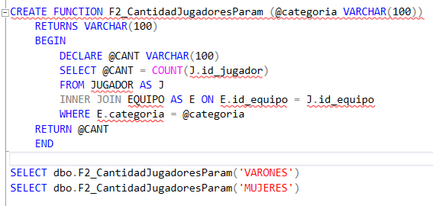
1.
2.
3.

Slide 9
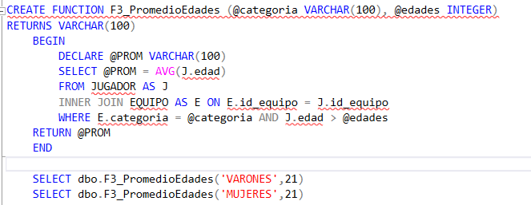
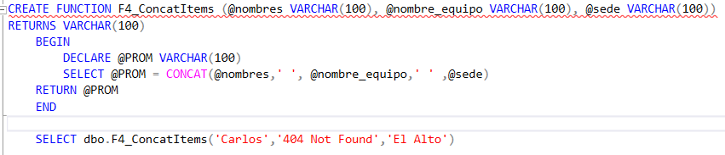
4.
5.

Slide 10
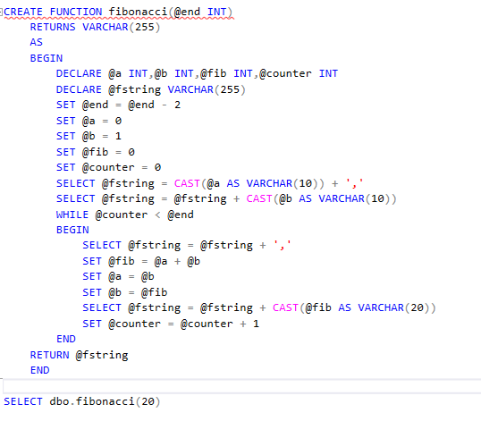
6.

